Slide 1
Organisation des liens et des besoins

Slide 2

Vous êtes un organisme de formation à la recherche d’un intervenant
Vous êtes formateur intervenant à la recherche des mission
Lien N° 1 si c’est un organisme de formation
Lien N° 2 si c’est un formateur

Slide 3
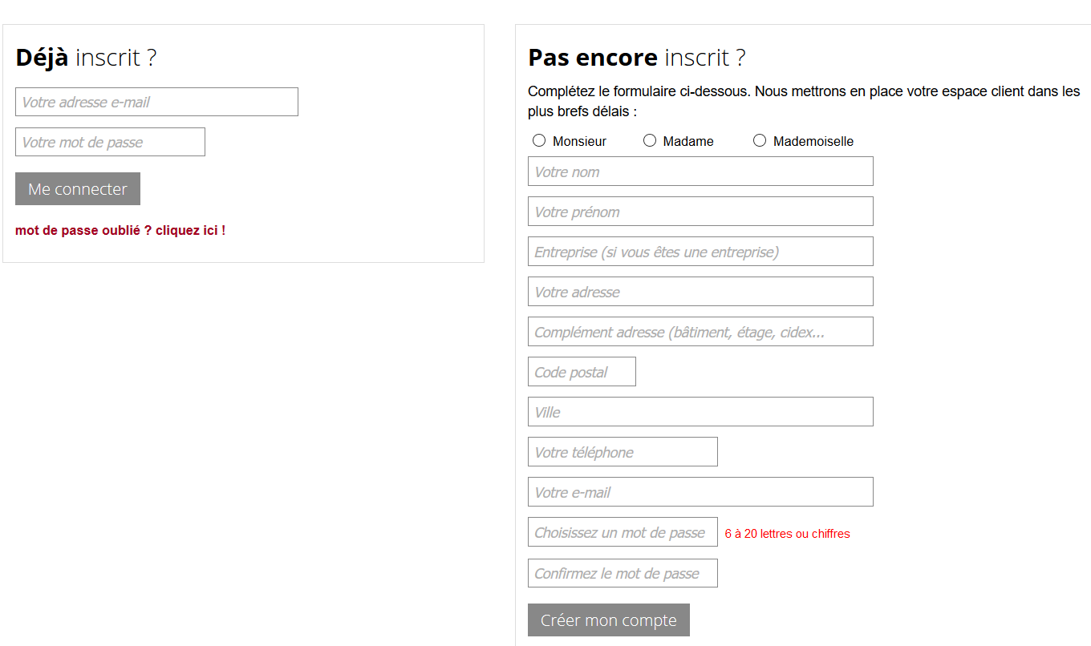

Si on clique sur le lien N° 1, un formulaire lui demande de s’inscrire ou de se loguer
Cas déjà client OF
Ça c’est un exemple
J’ai donné la liste des besoin dans la commande
Cas nouveau client OF
OF = organisme de formation

Slide 4
Cas déjà client OF
Il accède à toutes les information qu’il a enregistré
(voir la commande)
Recherche formateur pour nouvelle session Nouvelle session
Cas nouveau client OF
- Reçoit un mail d’activation de son compte pour compléter les information nécessaire
L’administrateur reçoit aussi un mail comme quoi il y a un nouveau client OF
Lorsqu’on reçoit tous les documents, il sera activé pour accéder à la recherche

Slide 5

Si on clique sur le lien N° 2, un formulaire lui demande de s’inscrire ou de se loguer
Cas déjà client FI
Ça c’est un exemple
J’ai donné la liste des besoin dans la commande
Cas nouveau client FI
FI = Formateur intervenant

Slide 6
Cas déjà client FI
Il accède à toutes les information qu’il a enregistré
(voir la commande)
Cas nouveau client FI
- Reçoit un mail d’activation de son compte pour compléter les information nécessaire
L’administrateur reçoit aussi un mail comme quoi il y a un nouveau client FI
Lorsqu’on reçoit tous les documents, il sera activé pour accéder à la recherche

Slide 7
Pour rappel:
La recherche se fait principalement sur :
l’intitulé de la formation
l’adresse de la formation
la disponibilité de formateur

Slide 8
Pour la recherche
Indiquez l’adresse de la formation à animer
Code postal
Ville
Cochez les dates de la formation
Choisir le domaine de la formation
Cochez l’intitulé de la formation

Slide 9
Organismes de formation
Raison social:
Adresse 1:
Adresse 2:
CP:
Ville:
Pays:
SIRET:
N° OF:
DIRECCTE :
Date de création:
Responsable de structure
Civilité:
Nom:
Prénom:
Adresse 1
Adresse 2:
CP:
Ville:
Pays:
Tél:
Portable:
Email:
Fonction:
Contact administratif
Civilité:
Nom:
Prénom:
Adresse 1
Adresse 2:
CP:
Ville:
Pays:
Tél:
Portable:
Email:
Fonction:
Dossier pour les documents

Slide 10
Formateurs
Photo
Civilité:
Nom:
Prénom:
Adresse 1
Adresse 2:
CP:
Ville:
Pays:
Tél:
Portable:
Email:
Ajouter votre domaine d’intervention
Domaine 1
 Formation 1-1
Tarif jour :
Frais déplacement km :
Frais repas :
Frais hôtel :
 Formation1-2
 Formation 1-3
Domaine 2
 Formation 2-1
 Formation 2-2
Dossier pour les documents
 Formation 2-3

Slide 11
J’organise une session
Session de formation
Intitulé | (le logiciel va chercher dans la liste des formations existant dans les différents domaines domaine
Adresse 1
Adresse 1
Code postal
Ville
Nombre de jour
Valider la session pour chercher le formateur

Slide 12
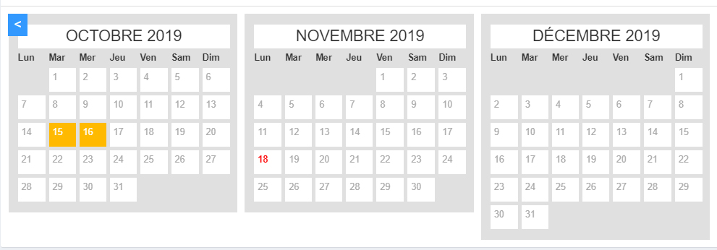
Session de formation
Intitulé | Formation sauveteur secouriste du travail
Nombre de jour | 2
Ville | MILLANCAY
Département | 41
Date de la session
Cliquer sur le calendrier pour sélectionner les dates

Slide 13
Session de formation
Intitulé | Formation sauveteur secouriste du travail
Nombre de jour | 2
Ville | MILLANCAY
Département | 41
Date de la session | Le 15/10/2019, le 16/10/2019
Effectuer votre recherche

Slide 14
Formateurs | Cout /jour | Frais annexe | réserver
OUMGHAR Ahmed | 300 € / jour | Oui
Elias TARDY | 200 €/jiour | Non
Gerard LARCHER | 250 €/jour | Oui
détail
contacter
réserver
contacter
réserver
détail
contacter
réserver
Si je clique sur le formateur
J’ai tout son profil et ses certificats
Ainsi que les avis des autres OF
Effectuer votre recherche

